Slide 1

Обоснование начальной (максимально) цены контракта
(основные положения)
Федотов Николай Васильевич
Начальник отдела

Slide 2


Центр конкурентной
политики и мониторинга
ПРАВИТЕЛЬСТВО ЯРОСЛАВСКОЙ ОБЛАСТИ
ПОСТАНОВЛЕНИЕ
от 24 декабря 2018 года N 951-п
4.7. Для получения информации о ценах по запросу от поставщиков (подрядчиков, исполнителей), осуществляющих поставки идентичных (однородных) товаров, работ, услуг, планируемых к закупкам, заказчик:
4.7.1. Направляет не менее чем пяти хозяйствующим субъектам запрос о предоставлении ценовых предложений, содержащий:
- подробное описание объекта закупки, включая указание единицы измерения, количества товара, объема работы или услуги;
- перечень сведений, необходимых для определения идентичности или однородности товара, работы, услуги, предлагаемых поставщиком (подрядчиком, исполнителем);
- основные условия исполнения контракта, заключаемого по результатам закупки, включая требования к порядку поставки продукции, выполнению работ, оказанию услуг, предполагаемые сроки проведения закупки, порядок оплаты, размер обеспечения исполнения контракта, требования к гарантийному сроку товара, работы, услуги и (или) объему предоставления гарантий их качества;
- сроки предоставления ценовой информации;
- информацию о том, что проведение данной процедуры сбора информации не влечет за собой возникновения каких-либо обязательств заказчика;
- указание о том, что в ответе на запрос должны быть однозначно определены цена единицы товара, работы, услуги и общая цена контракта на условиях, указанных в запросе, срок действия предлагаемой цены, расчет такой цены, содержащий стоимость единицы товара, работы, услуги, стоимость поставки товара, стоимость иных накладных расходов, влияющих на общую стоимость ценового предложения, с целью предупреждения намеренного завышения или занижения цен товаров, работ, услуг.
Запрос цен
Notes:
4.7. Для получения информации о ценах по запросу от поставщиков (подрядчиков, исполнителей), осуществляющих поставки идентичных (однородных) товаров, работ, услуг, планируемых к закупкам, заказчик:
4.7.1. Направляет не менее чем пяти хозяйствующим субъектам запрос о предоставлении ценовых предложений, содержащий:
- подробное описание объекта закупки, включая указание единицы измерения, количества товара, объема работы или услуги (а не пишем конкретную модель товара как это делают некоторые заказчики);
- перечень сведений, необходимых для определения идентичности или однородности товара, работы, услуги, предлагаемых поставщиком (подрядчиком, исполнителем);
- основные условия исполнения контракта, заключаемого по результатам закупки, включая требования к порядку поставки продукции, выполнению работ, оказанию услуг, предполагаемые сроки проведения закупки, порядок оплаты, размер обеспечения исполнения контракта, требования к гарантийному сроку товара, работы, услуги и (или) объему предоставления гарантий их качества;
- сроки предоставления ценовой информации;
- информацию о том, что проведение данной процедуры сбора информации не влечет за собой возникновения каких-либо обязательств заказчика;
- указание о том, что в ответе на запрос должны быть однозначно определены цена единицы товара, работы, услуги и общая цена контракта на условиях, указанных в запросе, срок действия предлагаемой цены, расчет такой цены, содержащий стоимость единицы товара, работы, услуги, стоимость поставки товара, стоимость иных накладных расходов, влияющих на общую стоимость ценового предложения, с целью предупреждения намеренного завышения или занижения цен товаров, работ, услуг.

Slide 3
Центр конкурентной
политики и мониторинга
Проблемы при формировании запроса цен у поставщиков
Направление запросов поставщикам которые не имеют опыта
Запрос:
- направляет менее чем пяти хозяйствующим субъектам
- без описания объекта закупки
- не указывает сроки предоставления ценовой информации
- не указывает о том, что в ответе на запрос должны быть однозначно определены цена единицы товара, работы, услуги и общая цена контракта на условиях, указанных в запросе, срок действия предлагаемой цены, расчет такой цены, содержащий стоимость единицы товара, работы, услуги, стоимость поставки товара, стоимость иных накладных расходов, влияющих на общую стоимость ценового предложения, с целью предупреждения намеренного завышения или занижения цен товаров, работ, услуг.
Notes:
С какими проблемами мы сталкиваемся.
Запрос любим направить трем или четырем контрагентам. Бывает отправим трем, от трех и получим 100% результат!
Запросы направляются поставщикам не имеющих опыта, например на поставку компьютерной техники нам отвечает поставщик который занимается исключительно поставкой продуктов питания.
Назревает вопрос как он определи цену по которой вам поставить товар? И зачем вы обращаетесь к нему?
В коммерческих предложениях отсутствует расчет цены, что это значит: нет информации о доставке, товары указаны единой строкой, например системный блок, клавиатура, монитор, мышь – все единой ценой.

Slide 4
Центр конкурентной
политики и мониторинга
Проблемы при формировании запроса цен у поставщиков
Нежелание поставщиков присылать коммерческие предложения.
Причины:
- расчет ведется непосредственно при подготовке к тендерным процедурам (чаще всего поставщик не хочет афишировать свои цены, чтоб не давать конкурентам возможности «перебить» его на аукционе);
- «цены являются коммерческой тайной»; - расчет НМЦ является трудоемким (для сложного оборудования, комплексных закупок).
Решение: Обращение к другим потенциальным поставщикам (анализ поставщиков в ЕИС), анализ информации в ЕИС, поиск информации в общедоступных источниках.
Запрос цен
Завышение цен в коммерческих предложениях.
Причины:
- отсутствие опыта в участия аналогичных закупках;
- в цены заложены все возможные риски, связанные с участием в торгах;
- цена завышена для того, чтобы в ходе торгов ее можно было снизить до приемлемой, а в случае если он будет единственным участникам поставить товар по максимально возможной цене;
- в цену заложены колебания курсов валют или цены на материалы (оборудование иностранного производства,
закупки материалоемкой продукции).
Решение: Анализ структуры цены в КП (Калькуляция).
Notes:
Проблемы при формировании запроса цен у поставщиков
Нежелание поставщиков присылать коммерческие предложения.
Причины:
- расчет ведется непосредственно при подготовке к тендерным процедурам (чаще всего поставщик не хочет афишировать свои цены, чтоб не давать конкурентам возможности «перебить» его на аукционе);
- «цены являются коммерческой тайной»; - расчет НМЦ является трудоемким (для сложного оборудования, комплексных закупок).
Решение: Обращение к другим потенциальным поставщикам (анализ поставщиков в ЕИС), анализ информации в ЕИС, поиск информации в общедоступных источниках.
Завышение цен в коммерческих предложениях.
Причины:
- отсутствие опыта в участия аналогичных закупках
- поэтому в цены заложены все возможные риски, связанные с участием в торгах;
- цена завышена для того, чтобы в ходе торгов ее можно было снизить до приемлемой, а в случае если он будет один поставить по максимально возможной цене;
- в цену заложены колебания курсов валют или цены на материалы (оборудование иностранного производства,
закупки материалоемкой продукции).
Решение: Анализ структуры цены в КП (Калькуляция) – это позволит предупредить намеренное завышения или занижения цен товаров, работ, услуг.

Slide 5
Центр конкурентной
политики и мониторинга
ПРАВИТЕЛЬСТВО ЯРОСЛАВСКОЙ ОБЛАСТИ
ПОСТАНОВЛЕНИЕ
от 24 декабря 2018 года N 951-п
4.7.2. Регистрирует в делопроизводстве полученные ценовые предложения (коммерческие предложения).
4.7.3. Осуществляет проверку коммерческих предложений на предмет:
- наличия наименования хозяйствующего субъекта, реквизитов ценового предложения (дата и номер исходящего документа), подписи, расчета цены, срока действия ценового предложения;
- отсутствия признаков вставки подписи/печати;
- соответствия описания объекта закупки ценовому предложению;
- взаимозависимости хозяйствующих субъектов в соответствии со статьей 105.1 Налогового кодекса Российской Федерации и (или) их взаимосвязанности, выражающейся в возможном оказании влияния на принимаемые решения в силу участия одного лица в капитале других независимо от доли такого участия.
В качестве предложений о цене не используется информация:
- представленная лицами, сведения о которых включены в реестр недобросовестных поставщиков (подрядчиков, исполнителей);
- полученная из анонимных источников;
- представленная хозяйствующими субъектами при наличии обстоятельств, указанных в абзаце пятом данного подпункта;
- содержащая описание объекта закупки, не соответствующее коммерческому предложению;
- содержащая признаки вставки подписи/печати;
- не содержащая подписи.
Ответ на запрос
Notes:
Про запросы поговорили
Перейдем к ответам.
Получили КП и регистрируем в делопроизводстве полученные ценовые предложения (коммерческие предложения).
4.7.3. Осуществляет проверку коммерческих предложений на предмет:
- наличия наименования хозяйствующего субъекта, реквизитов ценового предложения (дата и номер исходящего документа), подписи, расчета цены, срока действия ценового предложения;
- отсутствия признаков вставки подписи/печати;
- соответствия описания объекта закупки ценовому предложению;
- взаимозависимости хозяйствующих субъектов в соответствии со статьей 105.1 Налогового кодекса Российской Федерации и (или) их взаимосвязанности, выражающейся в возможном оказании влияния на принимаемые решения в силу участия одного лица в капитале других независимо от доли такого участия.
В качестве предложений о цене не используется информация:
- представленная лицами, сведения о которых включены в реестр недобросовестных поставщиков (подрядчиков, исполнителей) – проверяем с помощью различных ресурсов представленных на электронных площадках;
- полученная из анонимных источников – вопросов вроде быть не должно;
- представленная хозяйствующими субъектами при наличии обстоятельств, указанных в абзаце пятом данного подпункта - проверяем с помощью различных ресурсов представленных на электронных площадках;
- содержащая описание объекта закупки, не соответствующее коммерческому предложению – очень распространенная ошибка;
- содержащая признаки вставки подписи/печати – разберем немного позже;
- не содержащая подписи – то есть это совсем не документ, а филькина грамота.

Slide 6

Центр конкурентной
политики и мониторинга
Как делает запрос большинство заказчиков:
Привет, пришли мне два КП в ответ на запрос, и один ответ в ЕИС. Спасибо!
Звонит знакомому поставщику
Просит дать 3 КП
Запрос цен
Анализ рынка окончен!
Notes:
Ранее сказанное мной это в теории, но как все происходит на самом деле.
Заказчик набирает привычного ему поставщика, простит прислать 3 КП, желательно один ответа на запрос в ЕИС и полагает, что он качественно выполнил свою работу.
В результате зачатую он получает предложения от взаимосвязанных организаций, наиболее яркие примеры я вам привел в слайдах.

Slide 7
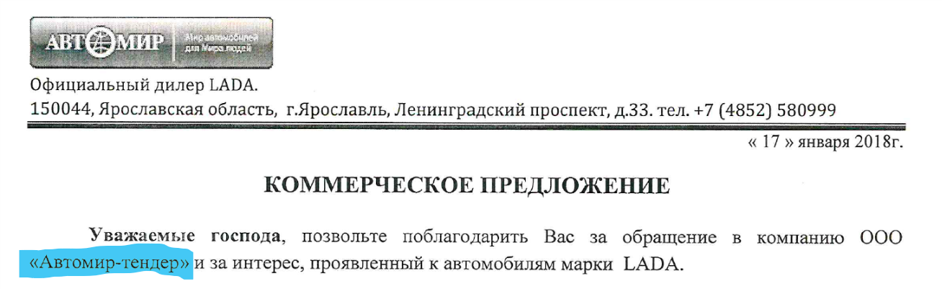
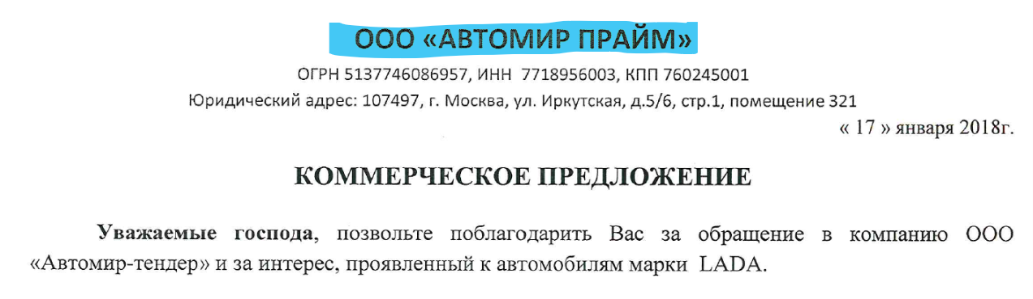
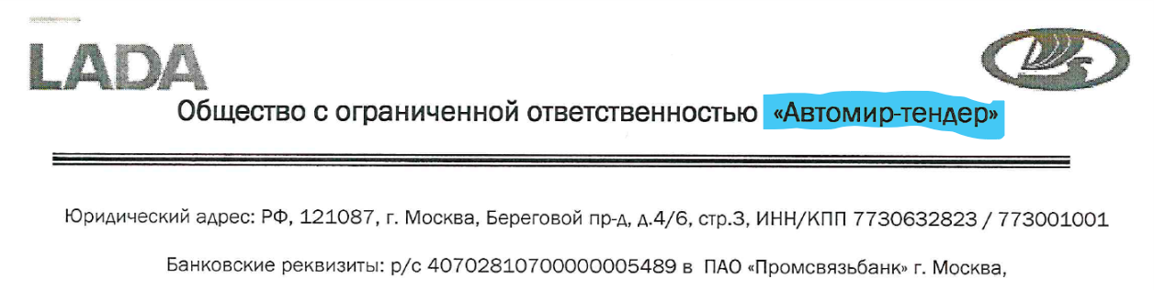
Центр конкурентной
политики и мониторинга
Результат
Notes:
Это наглядный пример ответа на запрос с просьбой дать три КП.

Slide 8
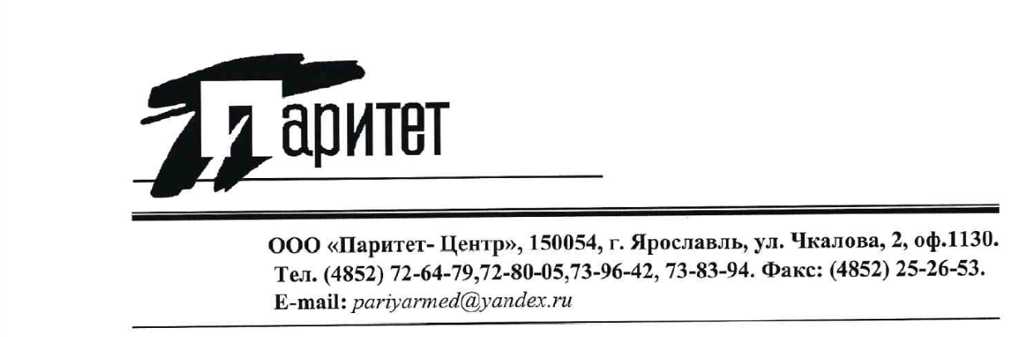

Центр конкурентной
политики и мониторинга
Результат

Slide 9

Центр конкурентной
политики и мониторинга
Поставщик предоставил только два КП
Поставщик дал только два КП
Что же делать? Только два КП.
ИДЕЯ! НАРИСУЮ САМ!
В целях определения НМЦК методом сопоставимых рыночных цен (анализа рынка) рекомендуется использовать не менее трех цен
Мало КП
Значит третью ………
Notes:
Но вот незадача, предоставлено только два ценовых предложения, а в соответствии с методическими рекомендациями в целях определения НМЦК методом сопоставимых рыночных цен (анализа рынка) рекомендуется использовать не менее трех цен товара, работы, услуги, предлагаемых различными поставщиками (подрядчиками, исполнителями).
Заказчик, придерживаясь позиции не направлять запросы организация поставщикам (подрядчикам, исполнителям), осуществляющих поставки идентичных товаров, работ, услуг, планируемых к закупкам, или при их отсутствии однородных товаров, работ, услуг (в случае получения такой информации заказчиком), а делает ход конем и рисует КП сам.
Результат таких творений виден сразу.
Особенно когда фал в расширении .doc
Или просто закрашивает текст, который не нужен на тот который сейчас необходим заказчику.
Для этих целей некоторые собираю коллекции бланков, печатей, но забывают проверять, действует ли организации на момент формирования КП

Slide 10
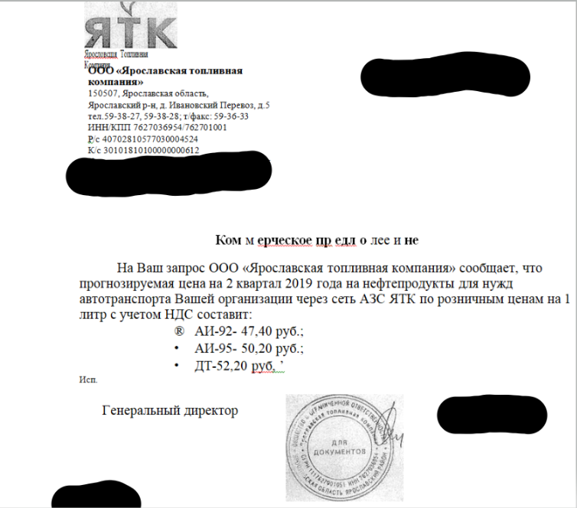
Центр конкурентной
политики и мониторинга
Результат
Notes:
Результат творчества

Slide 11
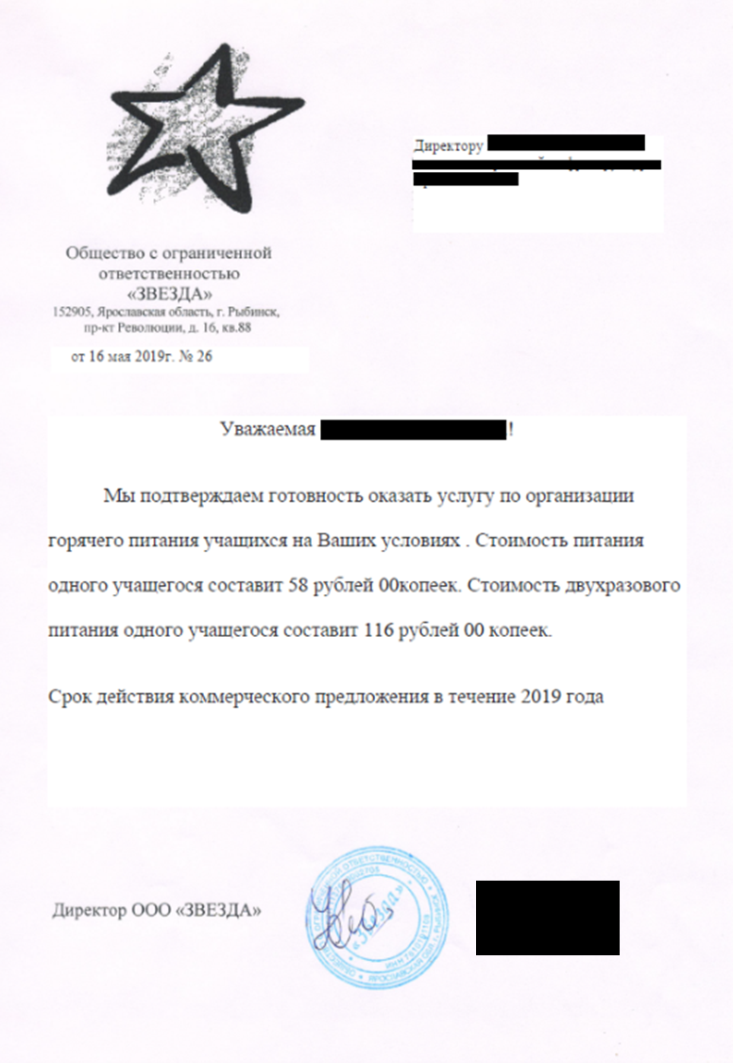
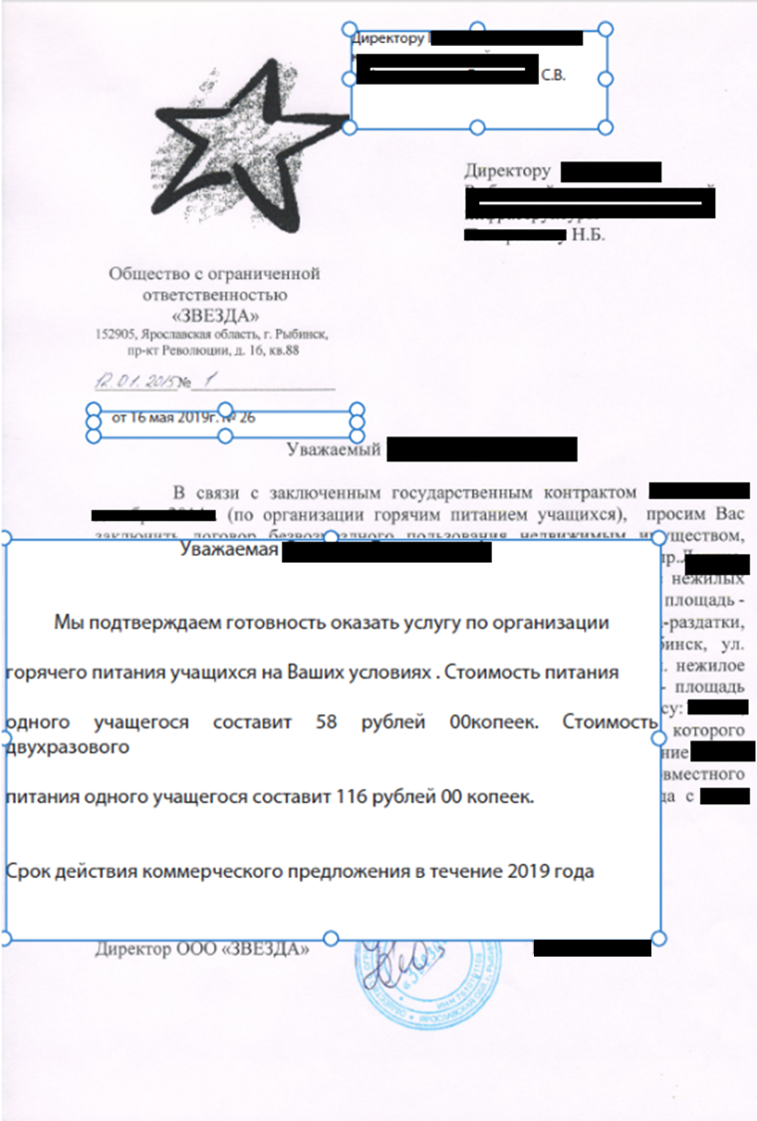
Центр конкурентной
политики и мониторинга
Вставлен текст, а не печать, оригинально..
Результат
Notes:
Результат творчества

Slide 12

Центр конкурентной
политики и мониторинга
У кого-то есть коллекция печатей?
Результат
Notes:
Результат творчества

Slide 13
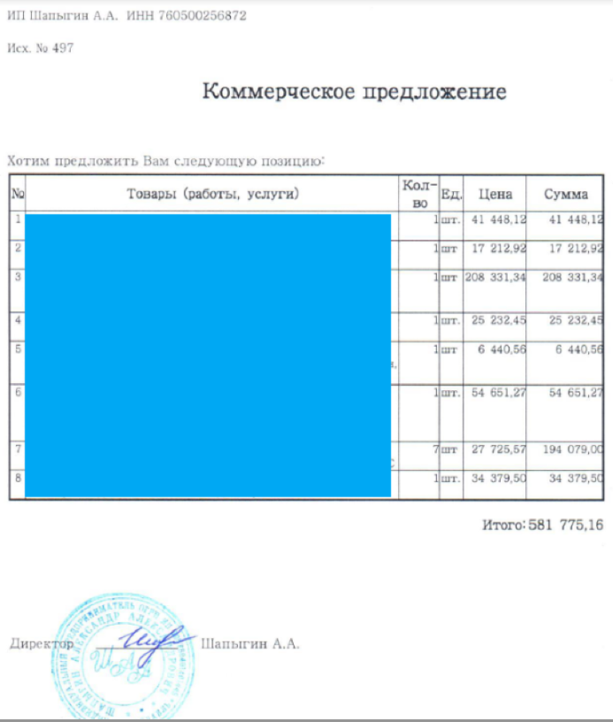
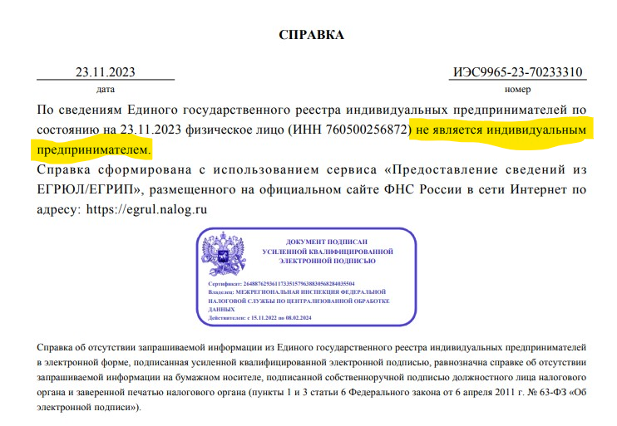
Центр конкурентной
политики и мониторинга
Результат заблуждения №2
Notes:
Результат творчества

Slide 14
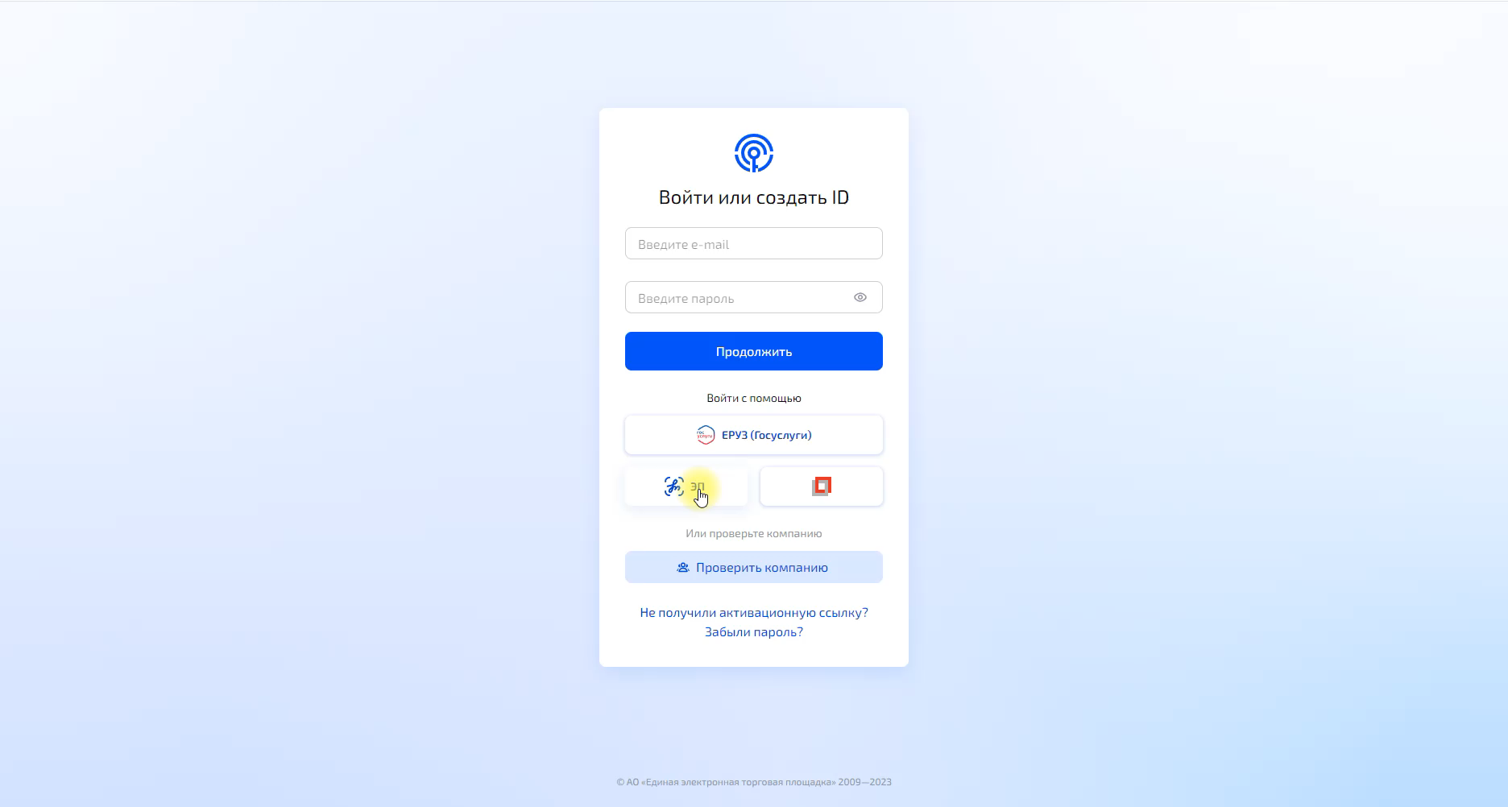
Notes:
Как проверить с помощью торговой площадки.

Slide 15
Центр конкурентной
политики и мониторинга
Проблема в полученных КП
Отсутствует расчет предложенной цены
нет ясности как поставщик сформировал предложенную цену;
невозможно проверить ценовую информацию;
отсутствие калькуляции не позволит в будущем применить
информацию из ЕИС;
Решение: требовать с поставщиков прозрачного формирования цены
Notes:
Отсутствует расчет предложенной цены
нет ясности как поставщик сформировал предложенную цену;
невозможно проверить ценовую информацию;
отсутствие калькуляции не позволит в будущем применить
информацию из ЕИС;
Требовать с поставщиков прозрачного формирования цены

Slide 16
Центр конкурентной
политики и мониторинга
Результат использования только КП при формировании НМЦК(Д)
Использование для расчета коммерческих предложений с явной «подгонкой цены»
Завышенная начальная максимальная цена
Запрос цен
Не эффективное расходование средств
Поставщики диктуют условия
Заказчик получает меньше за большую цену
Notes:
Результат использования только КП при формировании НМЦК(Д)
Использование для расчета коммерческих предложений с явной «подгонкой цены»
Завышенная начальная максимальная цена
Не эффективное расходование средств
Поставщики диктуют условия
Заказчик получает меньше за большую цену

Slide 17
Центр конкурентной
политики и мониторинга
Ценовая информация в ЕИС. Проблемы…
Заказчик убеждён в уникальности своей закупки.
- не изучение опыта других заказчиков;
- предвзятое отношение к информации в ЕИС;
- формальное отношение к заполнению формы НМЦ;
Принять факт актуальности информации в ЕИС и начинать учиться с ней работать
Заказчик полагает, что он связан подпунктом 1 пункта 18 статьи 22 44-ФЗ
- не использование информации по контрактам, которые находятся на исполнении (а это, по сути, самая актуальная информация)
Проявить инициативу (как это предусмотрено подпунктом 8 пункта 18 статьи 22 44-ФЗ) и провести дополнительное изучение информацию в ЕИС. Изучить информацию, содержащуюся в актах.
Если товар поставлен, услуга оказана, работы выполнена. Претензий не было. Следовательно, нам ничего не мешает принять цену в расчет.
Notes:
Ценовая информация в ЕИС. Проблемы…
Заказчик убеждён в уникальности своей закупки.
- не изучения опыта других заказчиков;
- предвзятое отношение к информации в ЕИС;
- формальное отношение к заполнению формы НМЦ;
Принять факт актуальности информации в ЕИС и начинать учиться с ней работать
Заказчик полагает, что он связан подпунктом 1 пункта 18 статьи 22 44-ФЗ
- не использование информации по контрактам, которые находятся на исполнении (а это, по сути, самая актуальная информация)
Проявить инициативу (как это предусмотрено подпунктом 8 пункта 18 статьи 22 44-ФЗ) и провести дополнительное изучение информацию в ЕИС. Изучить информацию, содержащуюся в актах.
Если товар поставлен, услуга оказана, работы выполнена. Претензий не было. Следовательно, нам ничего не мешает принять цену в расчет.

Slide 18
Центр конкурентной
политики и мониторинга
Ценовая информация в ЕИС. Проблемы…
Статья 22. Начальная (максимальная) цена контракта, цена контракта, заключаемого с единственным поставщиком (подрядчиком, исполнителем), начальная сумма цен единиц товара, работы, услуги
Пункт 18. К общедоступной информации о ценах товаров, работ, услуг для обеспечения государственных и муниципальных нужд, которая может быть использована для целей определения начальной (максимальной) цены контракта, цены контракта, заключаемого с единственным поставщиком (подрядчиком, исполнителем), относятся:
Часть 8) информация информационно-ценовых агентств, общедоступные результаты изучения рынка, а также результаты изучения рынка, проведенного по инициативе заказчика, в том числе на основании контракта, при условии раскрытия методологии расчета цен, иные источники информации.
Notes:
Статья 22. Начальная (максимальная) цена контракта, цена контракта, заключаемого с единственным поставщиком (подрядчиком, исполнителем), начальная сумма цен единиц товара, работы, услуги
Пункт 18. К общедоступной информации о ценах товаров, работ, услуг для обеспечения государственных и муниципальных нужд, которая может быть использована для целей определения начальной (максимальной) цены контракта, цены контракта, заключаемого с единственным поставщиком (подрядчиком, исполнителем), относятся:
Часть 8) информация информационно-ценовых агентств, общедоступные результаты изучения рынка, а также результаты изучения рынка, проведенного по инициативе заказчика, в том числе на основании контракта, при условии раскрытия методологии расчета цен, иные источники информации.
То есть, нам некто не запрещает использовать информацию из ЕИС, например Акты, товарные накладные и иные документы содержащие цены. Тесть мы видим, что товар поставлен и оплачен, значит это цена по которой товар продается. Информация общедоступная, актуальная вот и провели изучение рынка по инициативе заказчика.

Slide 19
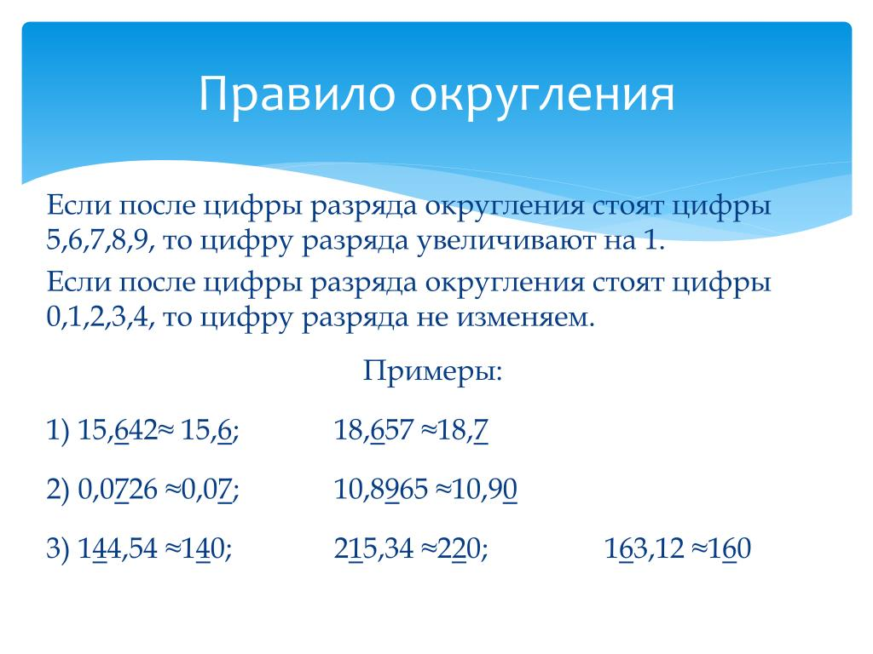

Центр конкурентной
политики и мониторинга
Ошибки в расчетах
Неверное округление
Notes:
Основной ошибкой в расчетах является неправильное округление

Slide 20
Центр конкурентной
политики и мониторинга
Ошибки в расчетах
Коэффициент вариации
Заказчик самостоятельно ставит значение, и его ничего не смущает. Вариация составит 56,77%
По факту заказчиком изучены товары из различных ценовых групп, и он не определился, что же он хочет получить в результате своей работы, а отличие от минимальной цены до средней составляет 83% и в результате он приобретёт товар который стоит 100 рублей за 183,33 рубля.
Notes:
Заказчик самостоятельно ставит значение, и его ничего не смущает. Вариация составит 56,77%
Это самые массовые ошибки, более детально я думаю мы разберем в будущем

Slide 21
Центр конкурентной
политики и мониторинга
Спасибо за внимание!
Notes:
Спасибо за внимание!

